Slide 1
Возможности использования ИКТ
в целях повышения
качества реализации
образовательной программы
ДОУ
Подготовила: Григорьева Е. В.

Slide 2
Информационные технологии, это не только и не столько компьютеры и их программное обеспечение. Под ИКТ подразумевается использование компьютера, интернета, телевизора, видео, DVD, CD, мультимедиа, аудиовизуального оборудования, то есть всего того, что может представлять широкие возможности для коммуникации.

Slide 3
План:
Преимущества и актуальность технологии.
Какие интегративные качества позволяет
развивать.
3. Возможные затруднения для педагогов.
4. Особенности взаимодействия с детьми.

Slide 4
Преимущества и актуальность технологии.
- предъявление информации на экране компьютера в игровой форме вызывает у детей огромный интерес;
- несет в себе образный тип информации, понятный дошкольникам;
- движения, звук, мультипликация надолго привлекает внимание ребенка;
- обладает стимулом познавательной активности детей; предоставляет возможность индивидуализации обучения;
- в процессе своей деятельности за компьютером дошкольник приобретает уверенность в себе;
- позволяет моделировать жизненные ситуации, которые нельзя увидеть в повседневной жизни.

Slide 5
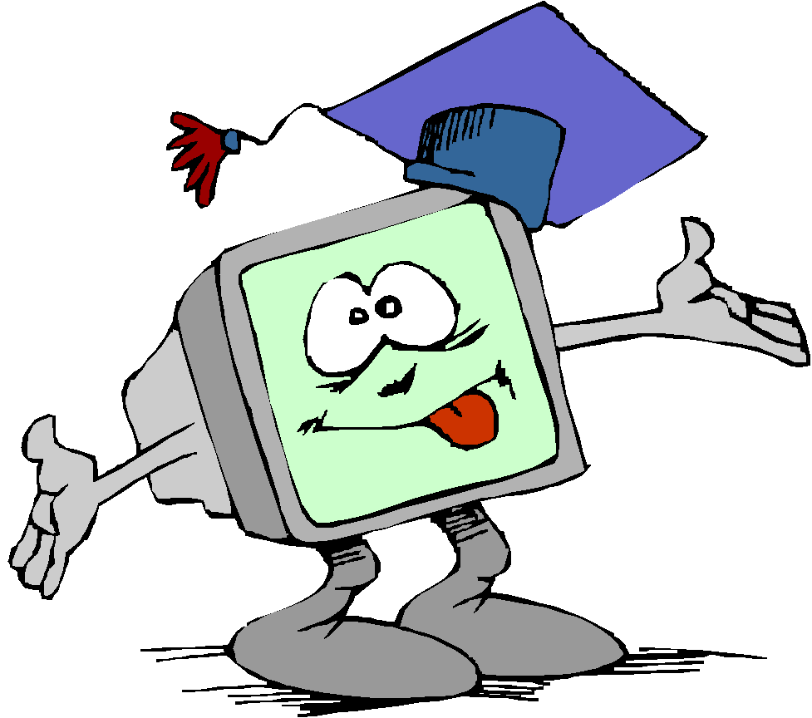
Умение пользоваться интернетом
Отслеживать анонсы событий (проведений курсов, семинаров)
Получать консультации по актуальным проблемам, размещать свои работы в медиатеках, знакомиться с разработками своих коллег
Повышение уровня профессионального мастерства и самооценки
Повышение интеллектуального уровня развития
Какие интегративные качества
позволяет развивать

Slide 6
3. Возможные затруднения для педагогов
Недостаточная методическая подготовленность
Бесплановость, случайность применение ИКТ
Недостаточная методическая подготовленность
Не компетентность специалистов в разработке высокотехнологичного мультимедийного продукта в образовательной работе с детьми

Slide 7
4. Особенности взаимодействия с детьми.
Использование информационных технологий помогает воспитателю
повышать мотивацию обучения детей и приводит к целому ряду положительных следствий:
Активизация познавательной деятельности (развитие воображения, мышления, памяти)
Психологически облегчает процесс усвоения материала ( на занятиях по развитию речи, ФЭМП и ознакомлению с окружающим)
Возбуждает живой интерес к познанию
Расширяет общий кругозор детей

Slide 8
Гигиенические нормы и рекомендации
при организации занятий с использованием ИКТ:
Для детей 6 лет 1 -2 групп здоровья 15 мин. в день
Для детей 6 лет 3 группы здоровья 10 мин. в день
Для детей 5 лет 1 -2 групп здоровья 10 мин. в день
Для детей 5 лет 3 группы здоровья 7 мин. в день
Для детей 6 лет, относящихся к группе риска
по состоянию зрения 10 мин в день
Для детей 5 лет, относящихся к группе риска
по состоянию зрения 7 мин. в день
В течении одного дня допускается проведение не
более одного
занятия с использованием компьютера.

Slide 9
Рекомендуемое время для занятий с использованием
компьютера:
-первая половина дня - оптимальна
-вторая половина дня – допустима (в интервале от 15ч. 30мин. до 16ч. 30 мин.)
Рекомендуемые дни недели для занятий с компьютером:
вторник, среда, четверг – оптимальные;
понедельник – допустимый;
пятница – нежелательно ( происходит резкое снижение работоспособности в силу накопившейся недельной усталости)
Недопустимо проводить занятия с компьютером во время,
отведенного для прогулок и дневного отдыха.

Slide 10
Социально – экономическое развитие современного общества
неразрывно связано с научно – техническим прогрессом. Информационно – коммуникационные технологии прочно входят во все сферы человека. Соответственно, система образования предъявляет новые требования к воспитанию и обучению подрастающего поколения, внедрению новых подходов, которые должны способствовать не замене традиционных методов, а расширению их возможностей.
Следовательно, творческим педагогам, стремящихся идти в ногу со временем
необходимо изучать возможности использования и внедрения новых ИКТ в своюпрактическую деятельность.
Мы уверены, что это позволит модернизировать учебно – воспитательный процесс, повысить эффективность, мотивировать детей на поисковую деятельность, дифференцировать обучение с учетом индивидуальных особенностей детей.
И наша задача заключается в создании системы и методики использования
информационно – коммуникационных технологий, которые будут способствовать развитию ребенка и не навредят его здоровью.

Slide 11
Спасибо!!!!!

